Slide 1

MÓDULO I (II):
Gestión Operativa de los Planes de Estudio
División Planes de Estudio
Dirección de Planificación Académica
Dirección General de Asuntos Académicos - UNLu

Slide 2
Instrumentos de la Gestión curricular diaria:
Instructivo de intervención ante novedades (Disp. DGAA 100/2014)
  Qué hacemos cuando se produce una novedad?
  Cómo lo hacemos?
Instructivo para interacciones con el Ministerio (Disp. DGAA 102/2014)
  Como trabajamos el reconocimiento oficial y validez nacional, en detalle?
Digesto por Carrera (Expediente papel y Expediente abierto)
  Disponibilidad abierta para las novedades de cada Carrera
  Publicación ordenada de los actos administrativos
  Trazabilidad de la evolución de una propuesta formativa
Sistemas de Gestión (SCA en Grado y G3 en Posgrado)
Contenidos mínimos Web

Slide 3
Instructivo de intervención ante Novedades (Disp. DGAA 100/2014)
Carácter de la intervención | Modificación | Ámbito de acción
Aprobación de Plan Estudios | Propuesta Nueva | Sistema de Gestión y Publicación (Web, Digesto y CM)
 | Propuesta Pre-existente
Modificación de Plan Estudios | Separación de actividades | Sistema de Gestión y Publicación (Web, Digesto y CM)
 | Modificación de correlatividades | Sistema de Gestión y Publicación (Web, Digesto)
 | Carga horaria de una actividad | Publicación (Web, Digesto)
 | Incorporación de equivalencias | Sistema de Gestión y Digesto
 | Modificación del carácter de cursada | Sistema de Gestión
Índole interna | Creación de códigos internos | Sistema de Gestión
 | Incorporación de seminarios
 | Incorporación de actividades por compatibilidad

Slide 4
Instructivo de intervención ante Novedades (Disp. DGAA 102/2014)
Gestión del Expediente
Carga en Sistema SIU SIPEs
Tramitación Interna
Periodo de Evaluación
Accionar ante potenciales respuestas

Slide 5
Digesto por Carrera
Disponibilidad de dos Expedientes en papel por Cada Carrera
  Uno para la gestión documental de la Carrera y la guarda de los actos administrativos que la impactan.
  Otro para la gestión ante el Ministerio de Educación del reconocimiento oficial y validez nacional.
Complementamos el Expediente tradicional con un Expediente abierto por Carrera
  Disponible en www.planesdeestudio.unlu.edu.ar
  Muchas veces apoyado en el Digesto Electrónico de la UNLu, en www.resoluciones.unlu.edu.ar

Slide 6
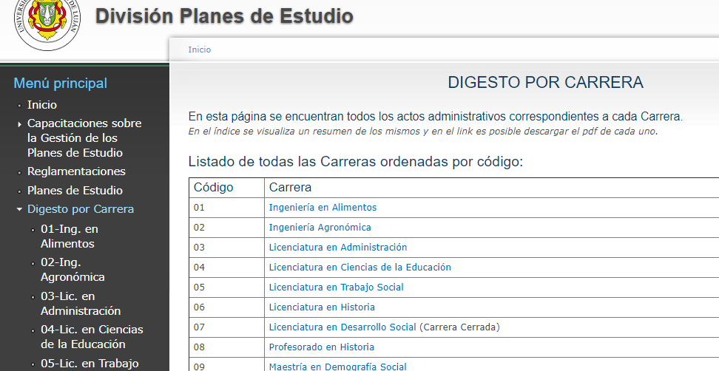
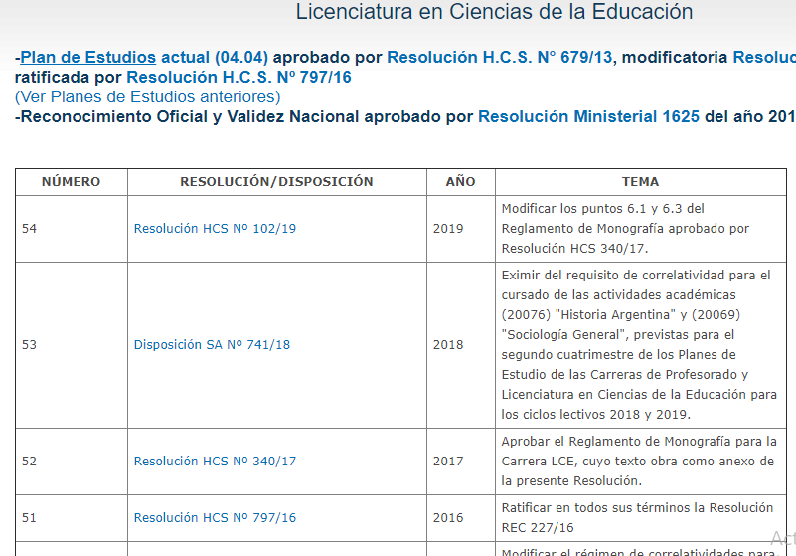
Digesto por Carrera (II)

Slide 7
Contenidos Mínimos Web
Proyecto 2017 del área de Planes de Estudio
Digitalización y puesta a disposición de los contenidos mínimos de cada materia, de cada Plan de Estudios, de cada Carrera de la Universidad
Insumo para las Comisiones de Factibilidad y generadores de nuevas propuestas formativas
Objetivos:
  Busca maximizar la capacidad de la Estructura Departamental
  Poner a disposición de todos los agrupamientos disciplinares (actividades académicas) existentes.
  Disponible en www.planesdeestudio.unlu.edu.ar

Slide 8
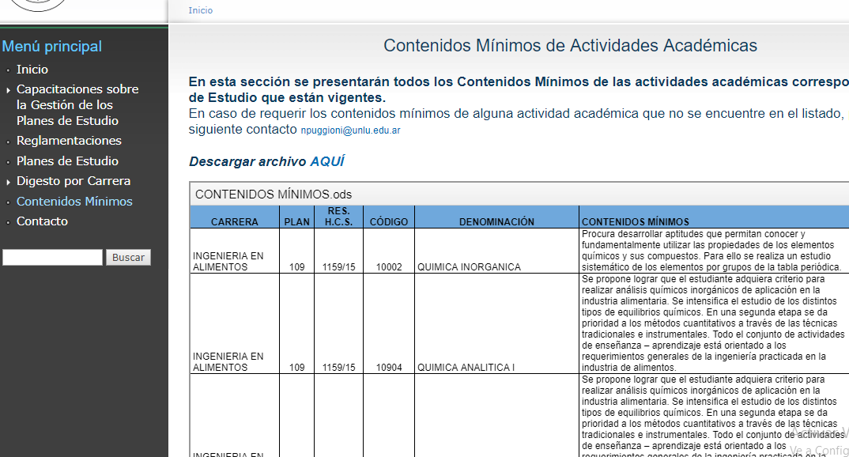
Contenidos Mínimos Web (II)

Slide 9
Muchas gracias!!!
Enlace con Presentación, normativa y material complementario:
http://www.planesdeestudio.unlu.edu.ar/?q=node/98

